Slide 1
서버 애플리케이션 관리 시스템

Slide 2
메인 관리 서버
SVN Server
Agent
Agent
Agent
Application Server
Application Server
Application Server

Slide 3
개요
애플리케이션 서버(게임 서버)의 기본 조작(종료, 재시작), 머신 상태 통보, 애플리케이션 서버 업데이트를 담당한다.
C/S 방식으로 '메인 관리 서버'-'Agent'간에 통신을 한다.
Agent는 애플리케이션 서버와 같은 폴더에 위치한다. 하나의 머신에 복수의 애플리케이션 서버가 있다면 Agent도 그 수만큼 있다.
관리 시스템의 클라이언트(관리자가 사용할)는 Web 플랫폼. 단 HTML5를 지원해야 하므로 크롬,파이어폭스, IE 10 이상

Slide 4
메인 관리 서버
웹 서버로 개발. 단 IIS 호스팅이 아닌 self 호스팅으로 한다.
간단한 방식으로 통신을 하기 위해 SignalR(WebSocket) 사용.
관리자의 요청을 실시간으로 처리한다.
최대한 일반적인 DB를 사용하지 않는다. 이유는 배포를 간단하게 하기 위해서. 만약 DB를 사용해야 한다면 SQLite 정도.

Slide 5
Agent
.NET 플랫폼 기술을 사용한 Form 기반 애플리케이션
서버와 SignalR로 통신한다.
애플리케이션 서버를 실행/종료 할 수 있다.
애플리케이션 서버를 svn을 사용하여 패치한다.
애플리케이션 서버와 같이 위치의 디렉토리에 배치한다.
필요에 따라서 애플리케이션 서버의 상태나 머신의 상태를 관리 서버에 통보해 준다.
만약 애플리케이션 서버와 통신을 할 때는 Rest API 방식으로 비동기 통신을 한다.

Slide 6
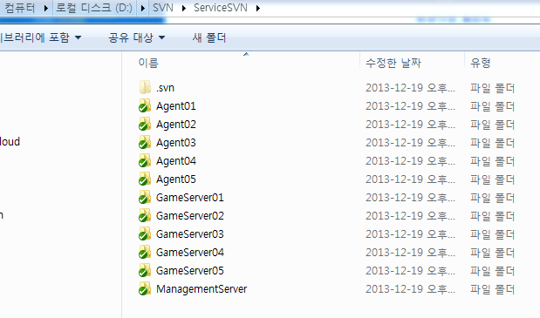
컴퓨터에 svn 디렉토리 만들기
내 컴퓨터에 서버와 관련된 서비스 리소스를 svn으로 관리한다.
디렉토리 전체 패스에 한글이 없도록 한다(파워셀 사용에서 한글 문제가 있었음)
게임서버(app) 와 서버 관리 시스템 모두를 svn으로 관리한다.
svn 주소는 svn://121.254.136.150/project

Slide 7
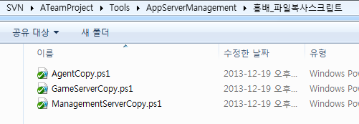
서버 실행 파일 자동 복사하기
게임 서버(app) 실행 파일 들을 수동이 아닌 자동으로 한번에 다 복사하도록 한다.
방법은 파워셀을 사용한다.
파워셀 스크립트 위치는 용자팀 서버의 Tools svn의 'AppServerManagement\흥배_파일복사스크립트'에 있다(각 사용자 마다 다른 이름의 디렉토리 사용).
파워셀 스크립트를 사용하려면 'Set-ExecutionPolicy UnRestricted'로 권한을 줘야 한다.

Slide 8
업데이트 하기
게임서버(app)나 서버 관리 툴에 변경이 있으면 스크립트로 파일 복사 후 svn 커밋을 한다.
게이트웨이 서버에 RDP로 접속 후 모든 게임 서버에 svn 업데이트 한다.

Slide 9
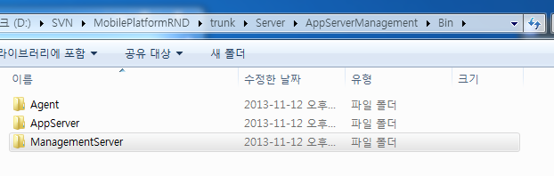
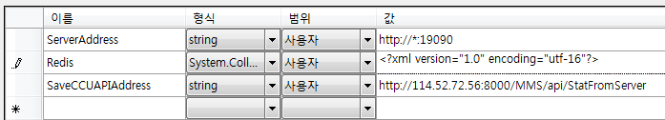
관리 서버
소스 프로젝트의 'ManagementServer' 디렉토리의 'FormBase.exe' 이 실행 파일이다.
설정 파일 작업 'FormBase.exe.config' 이 설정 파일이다.
실행은 꼭 '관리자 권한'으로 실행해야 한다.

Slide 10

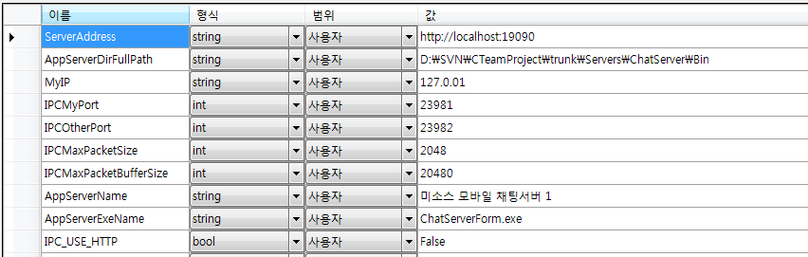
Agent
소스 프로젝트의 'Agent' 디렉토리의 'FormBase.exe' or 'ConsoleBase.exe' 가 실행 파일이다.
설정 파일 작업 'FormBase.exe.config' or 'ConsoleBase.exe.config' 가 설정 파일이다.
실행은 꼭 '관리자 권한'으로 실행해야 한다.

Slide 11
게임 서버, Chat 서버(AppServer)
게이트웨이 및 관리 툴 클라이언트로 AppServer를 실행한다.

Slide 12
Agent - 관리서버에 접속
Agent
관리서버
접속
Agent로부터_정보통보
서버 애플리케이션 이름(고유).
서버 애플리케이션 디렉토리 full path.

Slide 13
Client - 관리서버에 접속
Client
관리서버
접속
Client로부터_정보통보

Slide 14
App 서버 실행
Client
관리 서버
Agent
Client로부터_AppServer실행요청
관리서버로부터_App서버_실행
App서버 실행 성공 여부는 몇 초 후 서버 상태 갱신 데이터를 받아서 알 수 있음.
Agent로부터_App서버_상태

Slide 15
App 서버 종료
Client
관리 서버
Agent
Client로부터_AppServer종료요청
관리서버로부터_App서버_종료
App서버 상태를 실행 중인 상태에서 종료하면 데이터 유실이 발생할 수 있다.
Agent로부터_App서버_상태

Slide 16
App 서버 상태
Client
관리 서버
Agent
App 서버
관리서버로부터_App서버_상태
http: RequestAdminServerStatus
Agent로부터_App서버_상태
관리서버로부터_에이전트_리스트

Slide 17
App 서버 SVN update
Client
관리 서버
Agent
Client로부터_AppServerSVN패치요청
관리서버로부터_SVN_패치
관리서버로부터_SVNPatch_결과
Agent로부터_SVNUpdate결과

Slide 18
관리서버-Agent 허트비트
관리 서버
Agent
관리서버로부터_HeartBeat
Agent로부터_허트비트

Slide 19
Agent 재접속 요청
관리 서버
Agent
관리서버로부터_재접속_요청
관리서버가 재접속 요청을 하면 접속을 끊고 다시 접속한다.

Slide 20
Client 재접속 요청
관리 서버
Client
관리서버로부터_재접속_요청
관리서버가 재접속 요청을 하면 접속을 끊고 다시 접속한다.

Slide 21
redis 상태 통보
관리 서버
Client
관리서버로부터_Redis_상태

